Slide 1
Латентный семантический анализ и тематические модели

Slide 2
План
LSA (LSI) latent semantic analysis
Тематические модели
  PLSA (PLSI) probabilistic semantic analysis
  LDA - Latent Dirichllet allocation

Slide 3
Векторные модели
Высокая размерность представления документов
Разреженная матрица терм-документ
Нет никаких семантических связей между словами
Сходство между документами определяется только вхождениями одних и тех же слов
Не учитывается совместная встречаемость слов
Проблемы со словами:
  Синонимия – реальное сходство больше, чем по векторной модели
  Многозначность – реальное сходство меньше, чем по векторной модели

Slide 4
Latent Semantic Analysis (LSA) 1988
LSI – latent semantic indexing в сфере информационного поиска
Идея:
  Перевести термы и документы в пространство меньшей размерности, которое должно отражать семантические связи между словами
  Сходство между документами высчитывается на основе сходства в пространстве низкой размерности
Цели:
  Сходные по смыслу слова должны оказаться в близких точках нового пространства
  Снижение шума за счет сокращения размерности

Slide 5
LSA: применение сингулярного разложения к матрице терм-документ
SVD разложение
Сингулярным разложением матрицы порядка является разложение следующего вида:
где U – ортогональная матрица mxm, V – ортогональная матрица nxn, ∑- диагональная матрица mxn
См. сингулярные числа и сингулярные вектора=собственные числа и собственные вектора матриц MM* и M*M

Slide 6


Пример SVD
M=3, N=2. SVD разложение матрицы:

Slide 7
Интерпретация SVD
SVD может рассматриваться как метод поворота осей в n-мерном пространстве, в котором первая ось разворачивается в направлении наибольшего разброса значений, вторая ось в направлении следующего по величине разброса значений и т.п.
При этом выполняются операции (геометрическая интерпретация)
  Вращения
  Растяжения
  Вращения

Slide 8
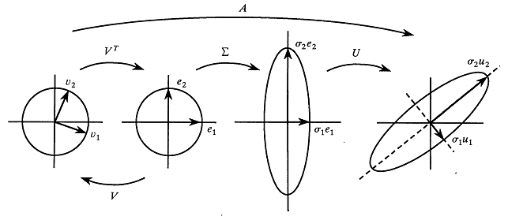
Геометрическая интерпретация SVD

Slide 9

Визуализация сингулярного разложения в двумерном случае

Slide 10
Наша задача снизить размерность матрицы
SVD может использоваться для решения
  Метод главных компонент (Principal Component Method)
В серединной матрице оставить только заданное k максимальных сингулярных значений

Slide 11
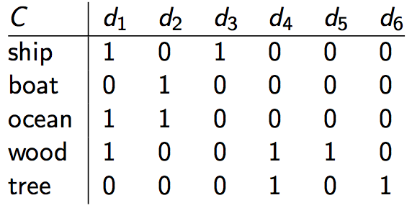
Пример

Slide 12
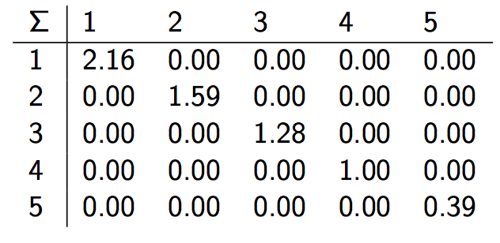
Средняя матрица в полном разложении выглядит так:

Slide 13
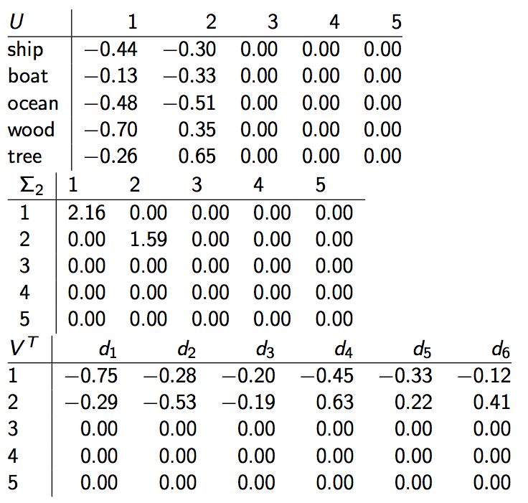
Сокращаем пространство

Slide 14
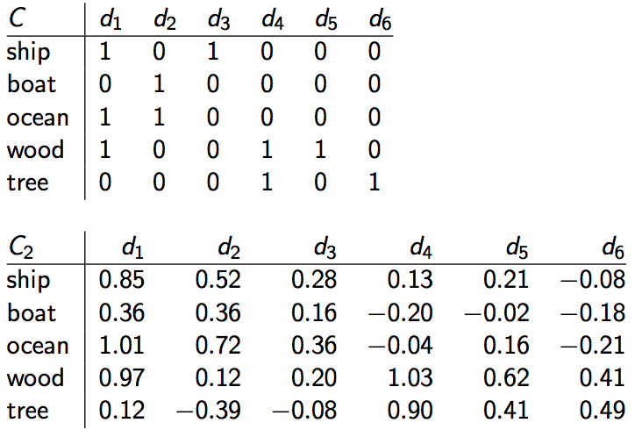
Сравним исходную матрицу и новую
M₂ = UΣ₂V^{T}

Slide 15
Сходство в сокращенном пространстве
В исходном пространстве sim (d2,d3)=0
В новом пространстве
0.52 ∗ 0.28 + 0.36 ∗ 0.16 + 0.72 ∗ 0.36 + 0.12 ∗ 0.20 + −0.39 ∗ −0.08 ≈ 0.52
Обычно LSA увеличивает полноту и снижает точность

Slide 16
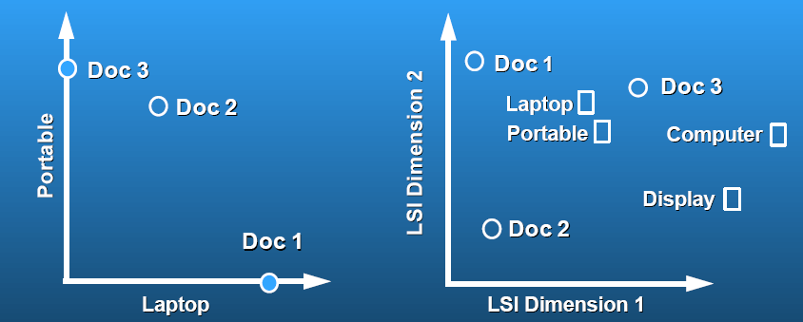
SVD и информ. поиск

Slide 17
Преимущества и недостатки LSA
Преимущества:
  Пространство низкой размерности может моделировать синонимию
  Эксперименты показывают преимущество над векторной моделью
Недостатки:
  Произвольный выбор измерений (обычно 300-400)
  Расстояние в латентном пространстве трудно интерпретировать
    В частности, из-за отрицательных значений матрицы
    Как следствие, невозможно объяснить полученное сходство документов

Slide 18
Тематические модели

Slide 19
Проблемы при обработке текстовых коллекций
Большое количество не связанных между собой слов: разреженная матрица слово-документ
Коллекция текстов: как выявить основные обсуждаемые темы
Нужны группировки слов в темы => тематические модели
Простейшие тематические модели:
  Кластеризовать тексты и затем создать упорядоченный список упоминаемых в них слов

Slide 20
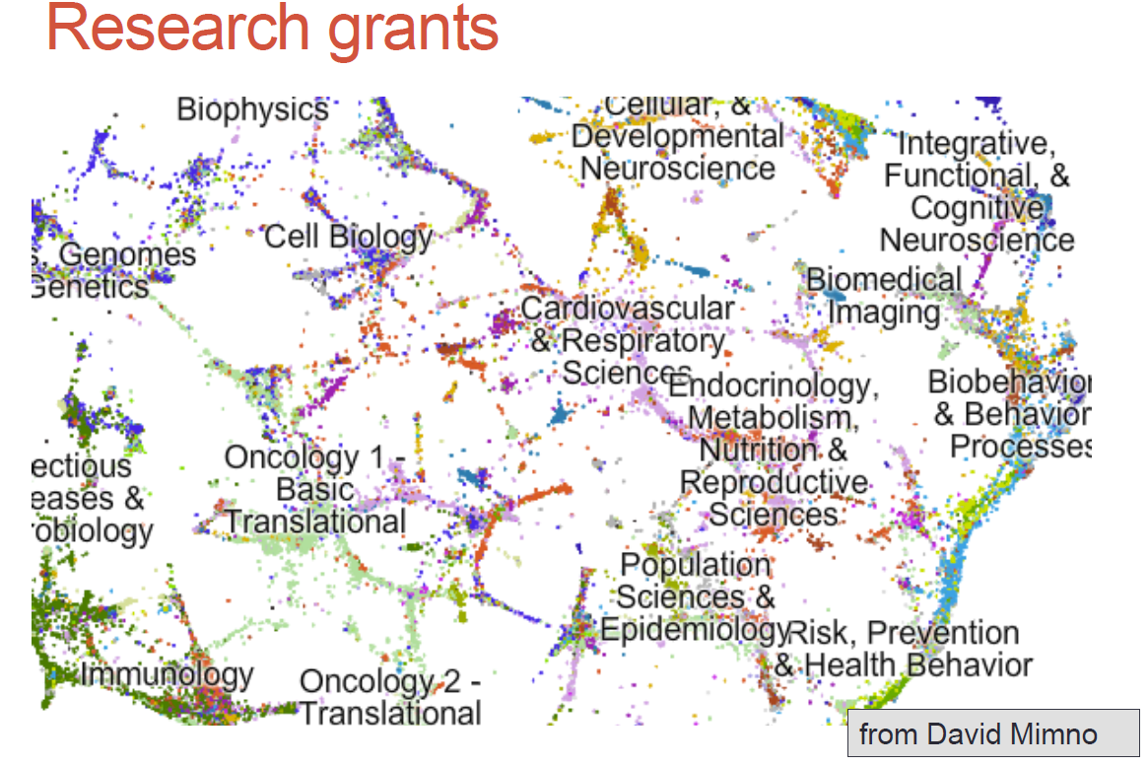

Slide 21
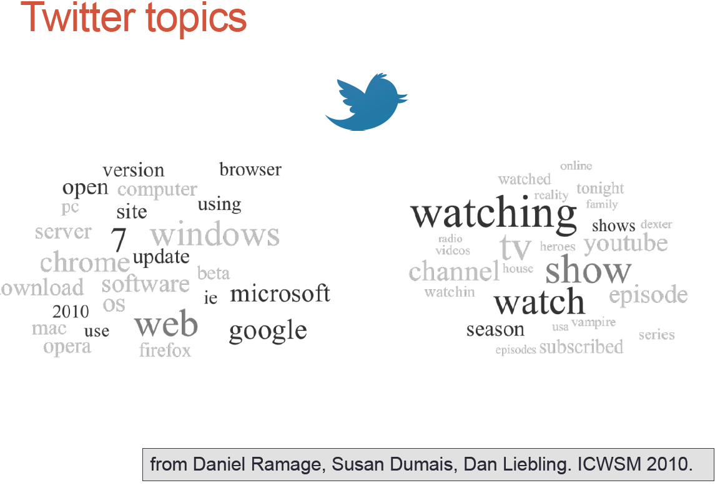

Slide 22
Что такое темы
Трудно определить
Это группировки слов, которые упоминаются в связи с одними и теми же событиями, явлениями и значит часто встречаются в одних и тех же документах или их фрагментах
Предполагается выделение тем обучением без учителя (unsupervised learning)
  Кластеризация слов

Slide 23
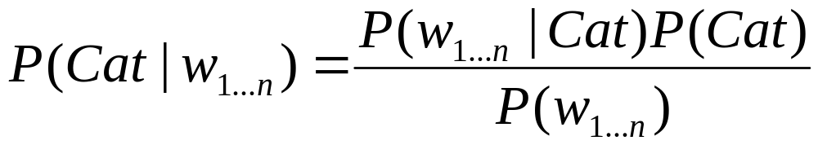
Ранее Байесовский классификатор
Категории (=темы) были явно заданы
Cat
Теперь предполагаем,
что категории неизвестны
w₁
w₂
w₃
w₄

Slide 24
Тематические вероятностные модели
Предполагается, что отнесенность слов к темам и тем к документам – это скрытые переменные, которые нужно восстановить
Тема – это список слов, упорядоченный по вероятности отнесенности слова к теме. Сумма вероятностей всех слов в теме=1
Probabilistic latent semantic analysis – PLSA (Hoffman, 1999)

Slide 25
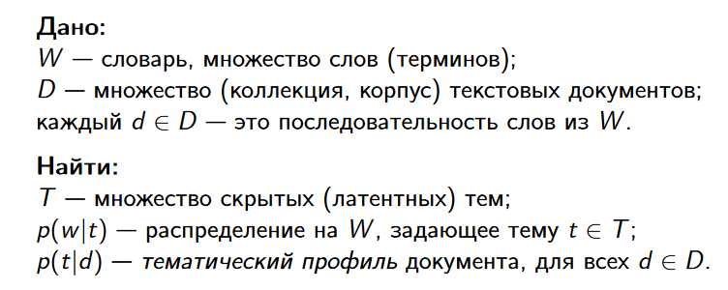
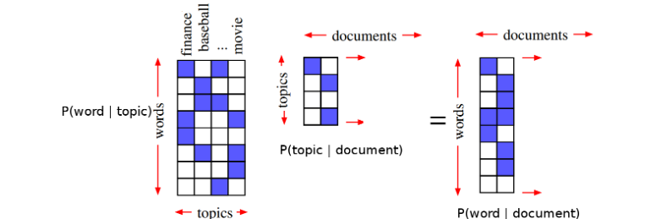
Постановка задачи тематического моделирования

Slide 26
Основные предположения
Порядок документов в коллекции не важен
Порядок слов в документе не важен (bag of words)
Словоформы нормализуются
Предварительная обработка текстов
  Лемматизация или стемминг
  Удаление стоп-слов, редких слов, чисел и т.п.

Slide 27
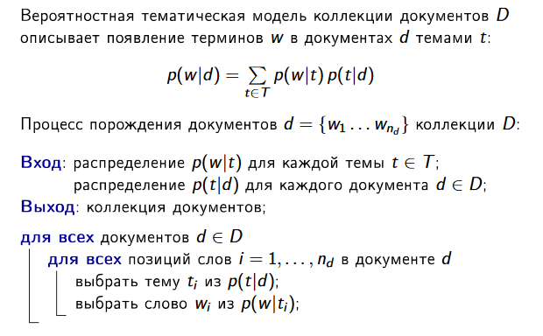
Вероятностная тематическая модель порождения текстов (прямая задача)

Slide 28
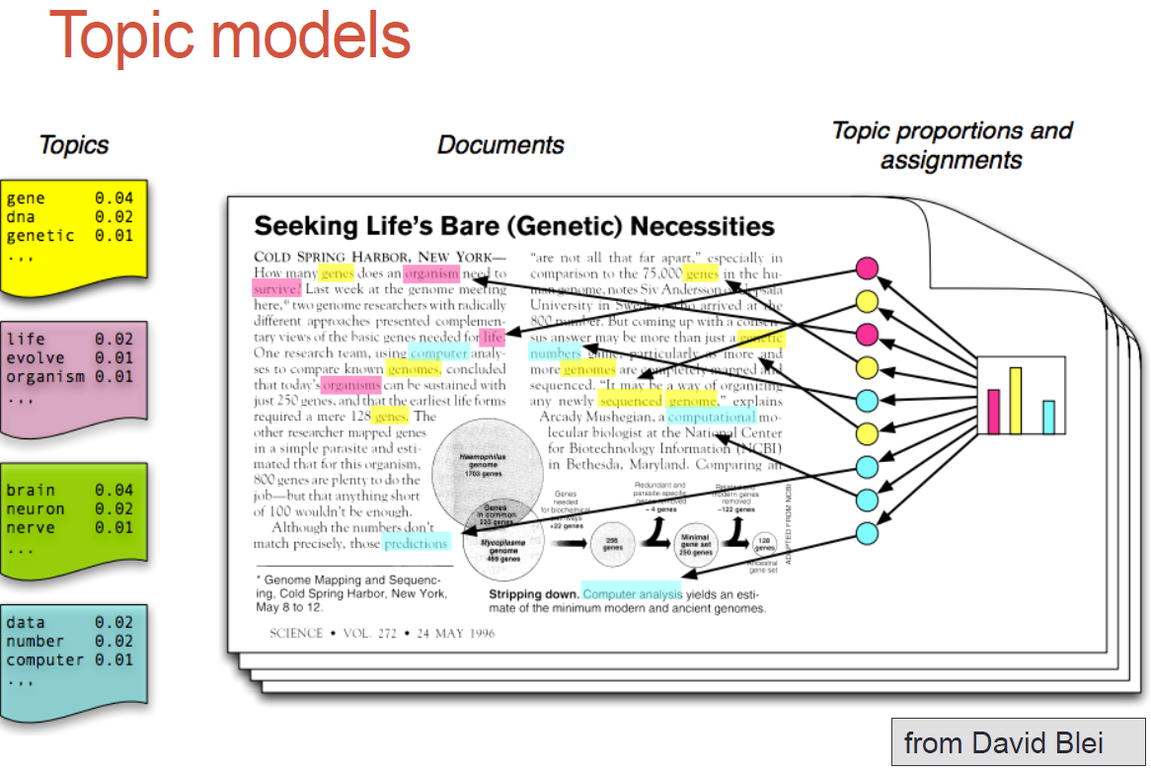

Slide 29
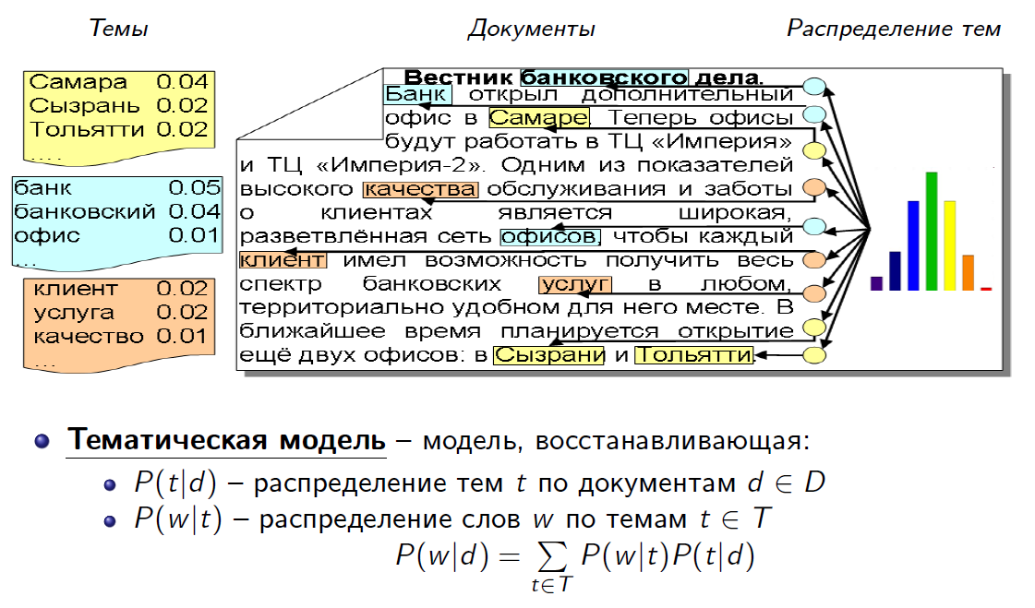
Пример для русского языка

Slide 30
Пример-1
w P(w|Cat = 1)
w P(w|Cat = 2)
HEART 0.2
LOVE 0.2
SOUL 0.2
TEARS 0.2
JOY 0.2
SCIENTIFIC 0.0
KNOWLEDGE 0.0
WORK 0.0
RESEARCH 0.0
MATHEMATICS 0.0
HEART 0.0
LOVE 0.0
SOUL 0.0
TEARS 0.0
JOY 0.0
SCIENTIFIC 0.2
KNOWLEDGE 0.2
WORK 0.2
RESEARCH 0.2
MATHEMATICS 0.2
topic 1
topic 2

Slide 31
Пример-2
Выбирая вероятности тем для каждого документа, поро-
ждаем «мешок слов»
{P(z = 1), P(z = 2)}
{0, 1}
{0.25, 0.75}
{0.5, 0.5}
{0.75, 0.25}
{1, 0}
MATHEMATICS KNOWLEDGE RESEARCH WORK MATHEMATICS
RESEARCH WORK SCIENTIFIC MATHEMATICS WORK
SCIENTIFIC KNOWLEDGE MATHEMATICS SCIENTIFIC
HEART LOVE TEARS KNOWLEDGE HEART
MATHEMATICS HEART RESEARCH LOVE MATHEMATICS
WORK TEARS SOUL KNOWLEDGE HEART
WORK JOY SOUL TEARS MATHEMATICS
TEARS LOVE LOVE LOVE SOUL
TEARS LOVE JOY SOUL LOVE TEARS SOUL SOUL TEARS JOY

Slide 32
Представление многозначных слов
DISEASE
BACTERIA
DISEASES
GERMS
FEVER
CAUSE
CAUSED
SPREAD
VIRUSES
INFECTION
VIRUS
MICROORGANISMS
PERSON
INFECTIOUS
COMMON
CAUSING
SMALLPOX
BODY
INFECTIONS
CERTAIN
WATER
FISH
SEA
SWIM
SWIMMING
POOL
LIKE
SHELL
SHARK
TANK
SHELLS
SHARKS
DIVING
DOLPHINS
SWAM
LONG
SEAL
DIVE
DOLPHIN
UNDERWATER
MIND
WORLD
DREAM
DREAMS
THOUGHT
IMAGINATION
MOMENT
THOUGHTS
OWN
REAL
LIFE
IMAGINE
SENSE
CONSCIOUSNESS
STRANGE
FEELING
WHOLE
BEING
MIGHT
HOPE
STORY
STORIES
TELL
CHARACTER
CHARACTERS
AUTHOR
READ
TOLD
SETTING
TALES
PLOT
TELLING
SHORT
FICTION
ACTION
TRUE
EVENTS
TELLS
TALE
NOVEL
FIELD
MAGNETIC
MAGNET
WIRE
NEEDLE
CURRENT
COIL
POLES
IRON
COMPASS
LINES
CORE
ELECTRIC
DIRECTION
FORCE
MAGNETS
BE
MAGNETISM
POLE
INDUCED
SCIENCE
STUDY
SCIENTISTS
SCIENTIFIC
KNOWLEDGE
WORK
RESEARCH
CHEMISTRY
TECHNOLOGY
MANY
MATHEMATICS
BIOLOGY
FIELD
PHYSICS
LABORATORY
STUDIES
WORLD
SCIENTIST
STUDYING
SCIENCES
BALL
GAME
TEAM
FOOTBALL
BASEBALL
PLAYERS
PLAY
FIELD
PLAYER
BASKETBALL
COACH
PLAYED
PLAYING
HIT
TENNIS
TEAMS
GAMES
SPORTS
BAT
TERRY
JOB
WORK
JOBS
CAREER
EXPERIENCE
EMPLOYMENT
OPPORTUNITIES
WORKING
TRAINING
SKILLS
CAREERS
POSITIONS
FIND
POSITION
FIELD
OCCUPATIONS
REQUIRE
OPPORTUNITY
EARN
ABLE
Слов упорядочены по мере снижения вероятности в топике

Slide 33
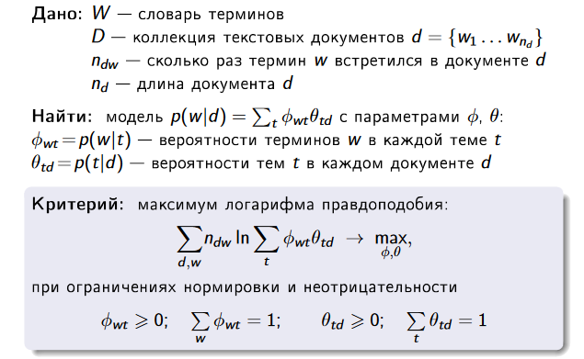
Основная задача - обратная
Нужно восстановить по коллекции p(w|t) p(t|d)

Slide 34
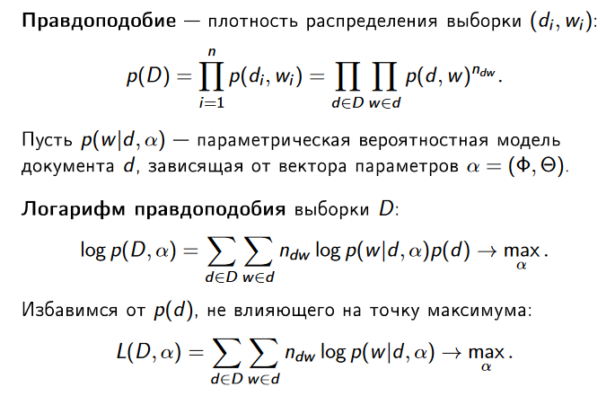
Принцип максимума правдоподобия

Slide 35
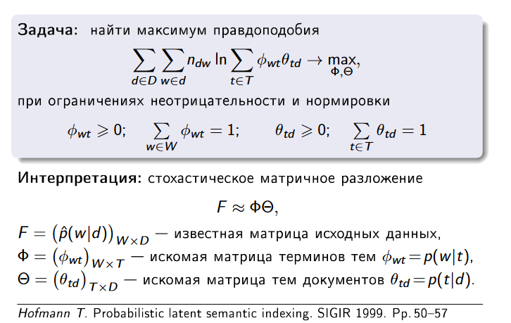
PLSA – Probabilistic Latent Semantic Analysis

Slide 36
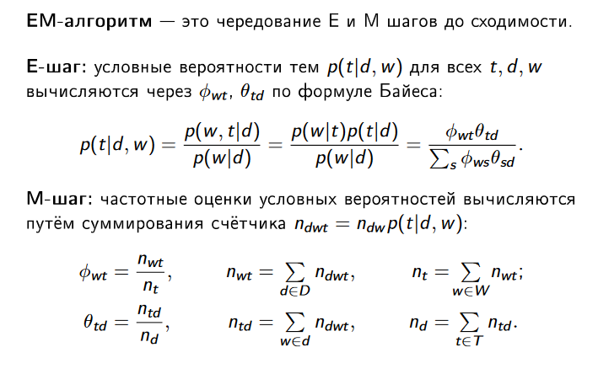
EM-алгоритм
Случайная инициализация матриц

Slide 37
Применение EM-алгоритма
Матрицы слова-тема и темы-документ заполняются случайными числами
Нормируются по столбцам

Slide 38
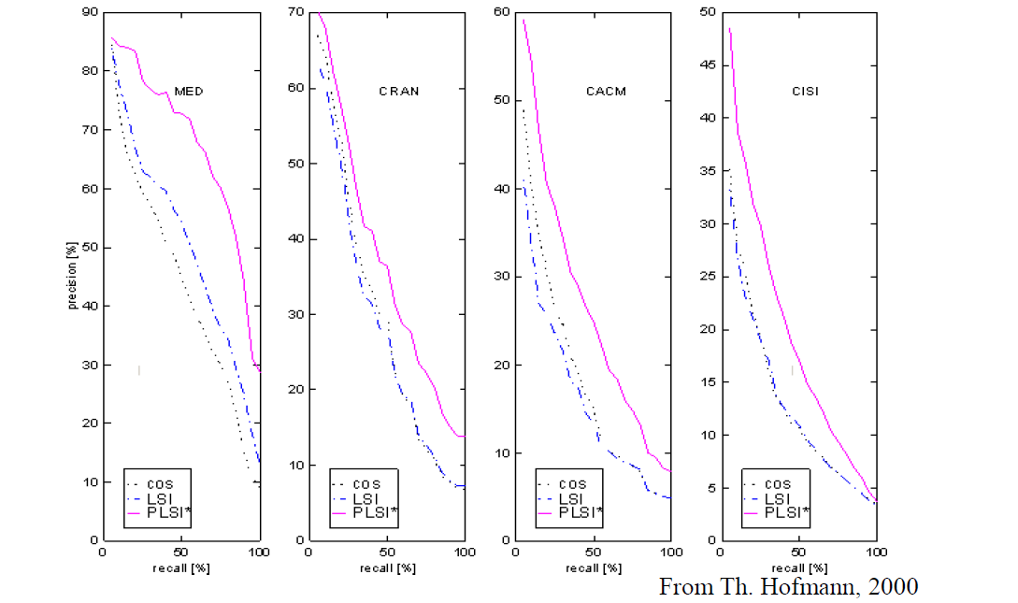
Сравнение косинусной меры, LSI, PLSI

Slide 39
Особенности PLSA
В PLSA нет возможности учесть новые слова
PLSA поэтому может легче поддаваться переобучению
Не совсем порождающая модель
Но если нужно извлечь топики из стационарной коллекции, то ОК
Если сравнить с LSA – то разбиение происходит на матрицы без отрицательных элементов (Non-negative matrix factorization)

Slide 40
Тематические модели: LDA
Latent Dirichlet Allocation (Blei et al., 2003)
Введены гиперпараметры в распределения слова-темы и темы-документы. Эти распределения рассматриваются как распределения Дирихле
Практически сглаживание как в языковой модели
  Параметры alpha и beta для избежания нулевых частот
Почему вероятностные подходы работают:
  принцип максимума вероятности стимулирует, чтобы в матрицах было относительно небольшое число наиболее вероятных слов в темах и тем в документах

Slide 41
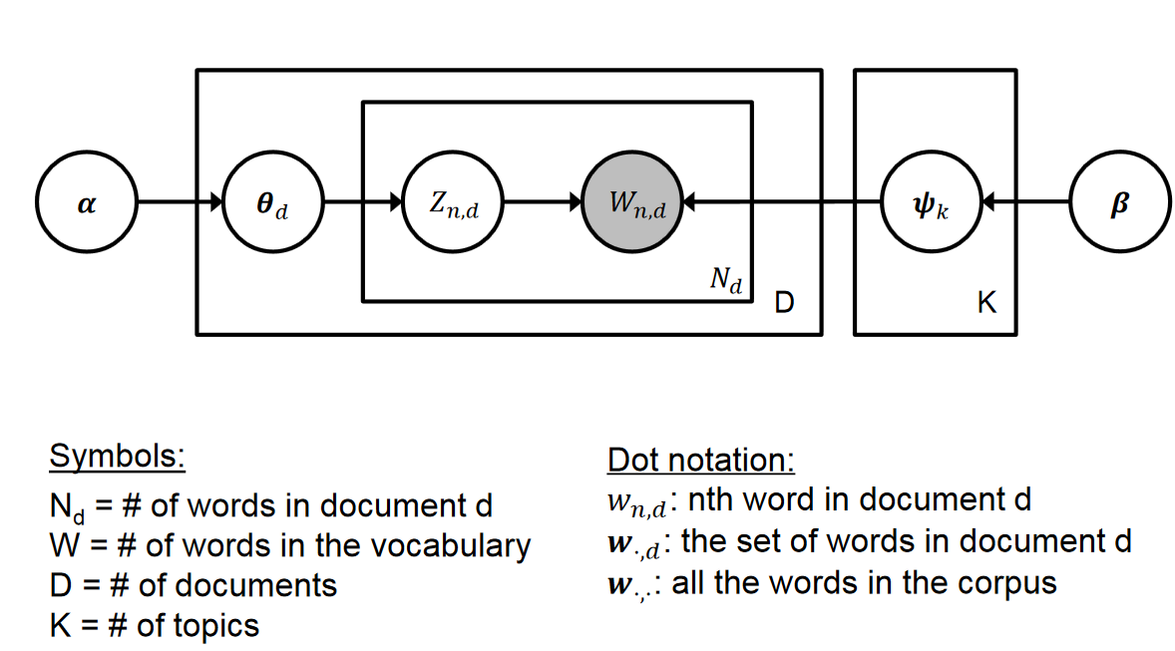
Графическая модель LDA

Slide 42
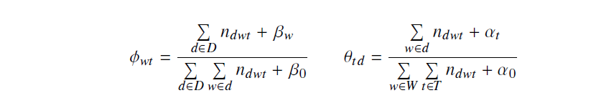
EM-алгоритм для LDA
Случайная инициализация матриц
E-шаг такой же: вычисляем p(t|d,w)
M-шаг:

Slide 43
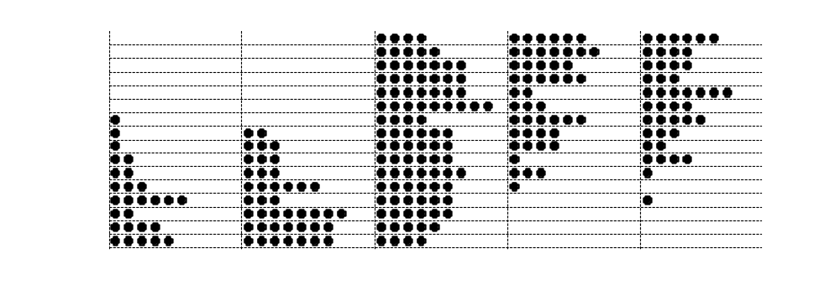
16 Artificial Documents
river
stream
bank
money
loan
documents
Can we recover the original topics and topic mixtures from this data?

Slide 44
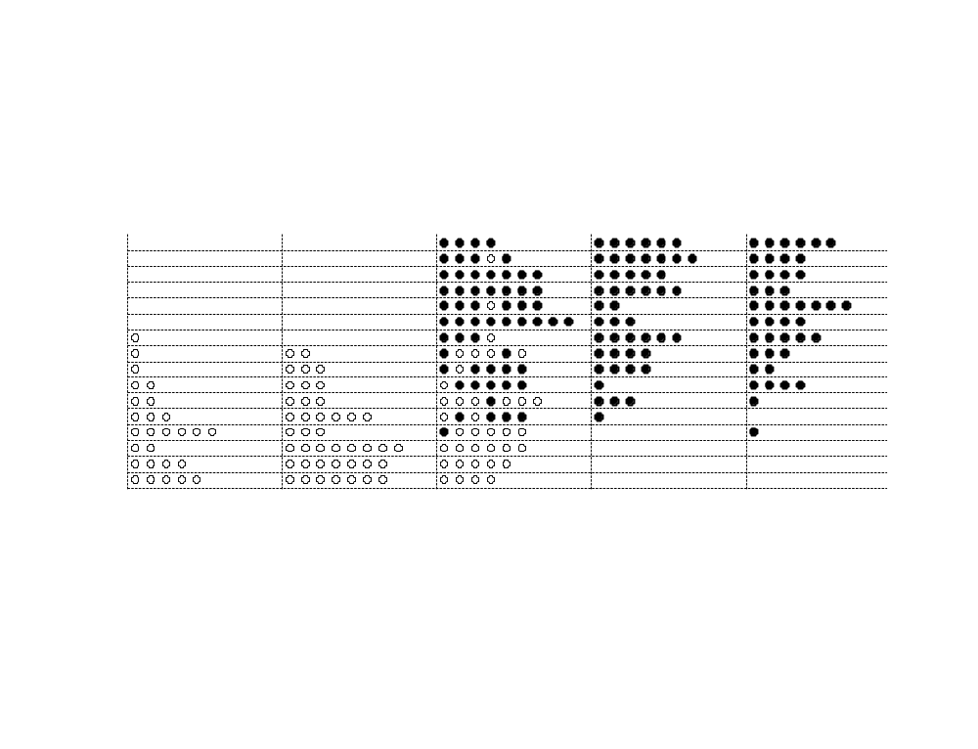
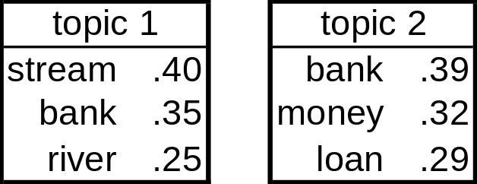
After 32 iterations
●
●

Slide 45
Примеры тем
«Банковская коллекция»
СТРАНА 0.0200222
КИТАЙ 0.0146055
НЕФТЬ 0.011102
ГОД 0.0106012
РОССИЯ 0.00895972
ГАЗ 0.00820784
ИНДИЯ 0.00796911
МИРОВОЙ 0.00750398
ДОБЫЧА 0.00734218
ИНДИЙ 0.00710959
ЗАПАС 0.00636935
МЛРД 0.00602395
НЕФТЯНОЙ 0.00589961
МЕСТОРОЖДЕНИЕ 0.0057847
ОРГАНИЗАЦИЯ 0.0301386
ОПЕРАЦИЯ 0.0268146
ОТМЫВАНИЕ 0.0238748
КОНТРОЛЬ 0.0237809
КРЕДИТНЫЙ 0.0234717
ПРЕСТУПНЫЙ 0.0207318
ДОХОД 0.0187069
ЛЕГАЛИЗАЦИЯ 0.0180999
ПРОТИВОДЕЙСТВИЕ 0.0178353
ТЕРРОРИЗМ 0.0164461
ФИНАНСИРОВАНИЕ 0.0157336
ПОЛУЧЕННЫЙ 0.014575
ПОЛУЧИТЬ 0.014246
ПУТЬ 0.013797

Slide 46
Но могут получиться и такие темы
БЫТЬ 0.0267966
ЧЕЛОВЕК 0.0115172
ДОЛЖНЫЙ 0.0105629
МОЧЬ 0.0104527
ДОЛЖЕН 0.0104306
НУЖНЫЙ 0.00876516
ЕСТЬ 0.00845654
ЛЮДИ 0.00780838
ТОМ 0.0074484
МОЖНО 0.00684421
ГОВОРИТЬ 0.00661079
ПРОБЛЕМА 0.00654445
БЫТЬ 0.0329335 ЦЕНТРАЛЬНЫЙ 0.0180918
РЫНОК 0.0143933
ДОЛЖНЫЙ 0.0143407
ДОЛЖЕН 0.0141061
ВОПРОС 0.0138443
СИСТЕМА 0.0136124
ПРОБЛЕМА 0.011031
МОЧЬ 0.00945312
ДЕПОЗИТАРИЙ 0.0069318
УЧАСТНИК 0.00690128
УЖЕ 0.00681457

Slide 47
Тестирование тематических моделей
Внутреннее (Intrinsic)
  Автоматические меры
    Перплексия
    Связность топиков
    Уникальность топиков
  Ручные: экспертные оценки
Внешнее (Extrinsic) – в различных задачах
  Много приложений:
    Автоматическая классификация текстов
    Информационный поиск
    Анализ тональности
    Автоматическое реферирование и т.п.

Slide 48
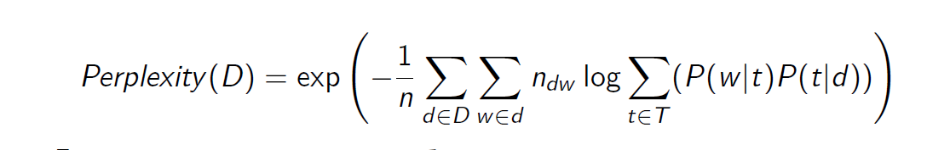
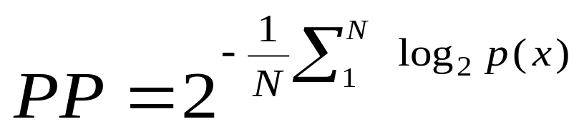
Перплексия
Тематическая модель – это порождающая языковая модель
Должна адекватно предсказывать следующие слова
Для сравнения
Формула перплексии в прошлом
семестре:

Slide 49
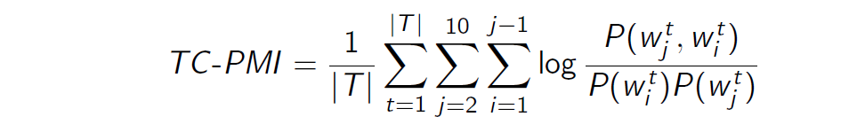
Когерентность и уникальность тем
Когерентность учитывает, насколько часто элементы
темы встречаются в одних и тех же текстах – мера
PMI (pointwise mutual information)
Обычно берутся первые 10 элементов темы
Рекомендуется оценивать когерентность на внешней
коллекции типа Википедии

Slide 50

Уникальность ядер
Показывает, насколько темы отличаются друг от друга
Ядро – первые n (=10?) элементов тем в тематическом представлении

Slide 51
Экспертные оценки
Экспертные оценки используются для сравнения моделей между собой
  Лишняя тема в списке тем коллекции
  Лишние термины в топике
  Можно ли дать название теме
  Оценка темы
  Эксперимент (Loukachevitch et al., 2017)
  Оценка от 0 до 2 баллов в зависимости от понятности начала темы: модель LDA 100 тем
  получила 153 балла из 200

Slide 52
Требуются специальные подходы к подключению словосочетаний, знаний
"СИРИЯ": 0.05357,
"АСАД": 0.04007,
"СИРИЙСКИЙ": 0.03546,
"ДАМАСК": 0.02389,
"БАШАР_АСАД": 0.01383,
"СИРИЙСКИЙ_ОППОЗИЦИЯ": 0.01108,
"ОППОЗИЦИЯ": 0.00834,
"РЕЖИМ_АСАД": 0.00695,
"РЕЖИМ": 0.00669,
"СИРИЙСКИЙ_РЕЖИМ": 0.00551,
"СИРИЙСКИЙ_НАРОД": 0.00536,
"СТРАНА": 0.00525,
"СИРИЙСКИЙ_ВЛАСТЬ": 0.00517,
"СИРИЙСКИЙ_АРМИЯ": 0.00486,
(Nokel, Loukachevitch, 2015-2017)
"ПРАВО": 0.06101,
"ГРАЖДАНСКИЙ": 0.03018,
"ГРАЖДАНИН": 0.02936,
"ПРАВО_ЧЕЛОВЕК": 0.02151,
"ЧЕЛОВЕК": 0.02138,
"ПРАВЫЙ_ЧЕЛОВЕК": 0.01407,
"ПРАВОВОЙ": 0.01244,
"ЗАКОНОДАТЕЛЬСТВО": 0.01054,
"ЗАКОН": 0.01009,
"СВОБОДА": 0.00968,
"ЮРИДИЧЕСКИЙ": 0.00841,
"НАРУШЕНИЕ_ПРАВО_ЧЕЛОВЕК": 0.00826,
"ОБЩЕСТВО": 0.008,
"ВЛАСТЬ": 0.00731,
"ГРАЖДАНСКИЙ_ОБЩЕСТВО": 0.00705,
Такая модель получила 180 (200) экспертных баллов

Slide 53
Цели и приложения тематического моделирования
Семантический поиск по текстовому запросу произвольной длины
Классификация, аннотирование, сегментация текстов
Поиск научной информации, трендов,
Поиск специалистов (Expert search), рецензентов, проектов
Анализ новостных потоков
Рекомендательные системы, коллаборативная фильтрация
Анализ соообществ в социальных сетях и многое другое

Slide 54
Реализации
В пакетах
  Nltk
  Gensim
  И др.
Российская реализация Воронцов и др. Bigartm (http://bigartm.org/)
  Большие данные: матрицы не хранятся в памяти
  Система регуляризаторов

Slide 55
Литература к лекции
Воронцов К. В. Аддитивная регуляризация тематических моделей коллекций текстовых документов //Доклады РАН. – 2014. – Т. 455. – №. 3. – С. 268-271.http://artm.s3.amazonaws.com/voron14dan.pdf
Воронцов К.В. Потапенко А.А. Воронцов К. В., Потапенко А. А. Регуляризация, робастность и разреженность вероятностных тематических моделей //Компьютерные исследования и моделирование. – 2012. – Т. 4. – №. 4. – С. 693-706.
http://crm-en.ics.org.ru/uploads/crmissues/crm_2012_4/12403.pdf
http://www.machinelearning.ru/wiki/index.php?title=%D0%A2%D0%B5%D0%BC%D0%B0%D1%82%D0%B8%D1%87%D0%B5%D1%81%D0%BA%D0%B0%D1%8F_%D0%BC%D0%BE%D0%B4%D0%B5%D0%BB%D1%8C

